Slide 1
Отделка изделий: выжигание, зачистка и лакирование.
Одним из видов декоративной отделки поверхности древесины является процесс – Выжигание. Его применяют при изготовлении шкатулок, сувениров, мебели и различных мелких изделий. Лучшим материалом для выжигания являются фанера и заготовки из липы и ольхи.

Slide 2
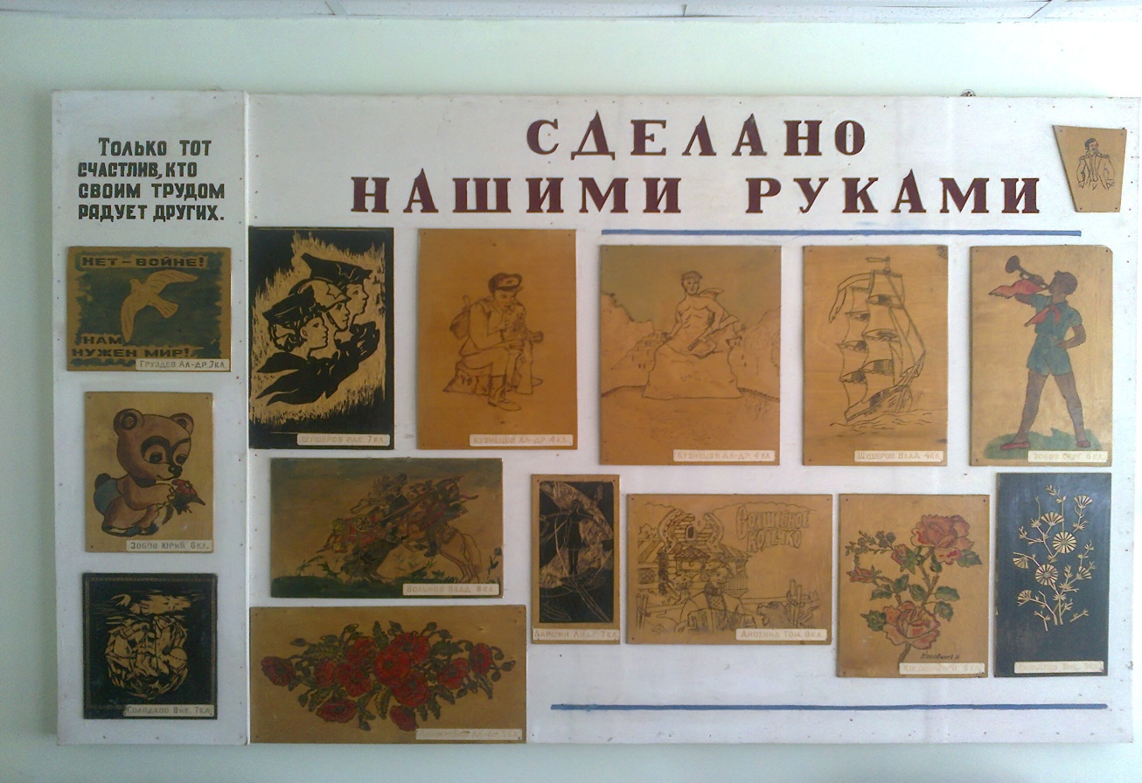
Размещение коллекций
Стенд творческих разработок учащихся МКОУ Орловской СОШ им. И. Ф. Жужукина в кабинете технологии.

Slide 3

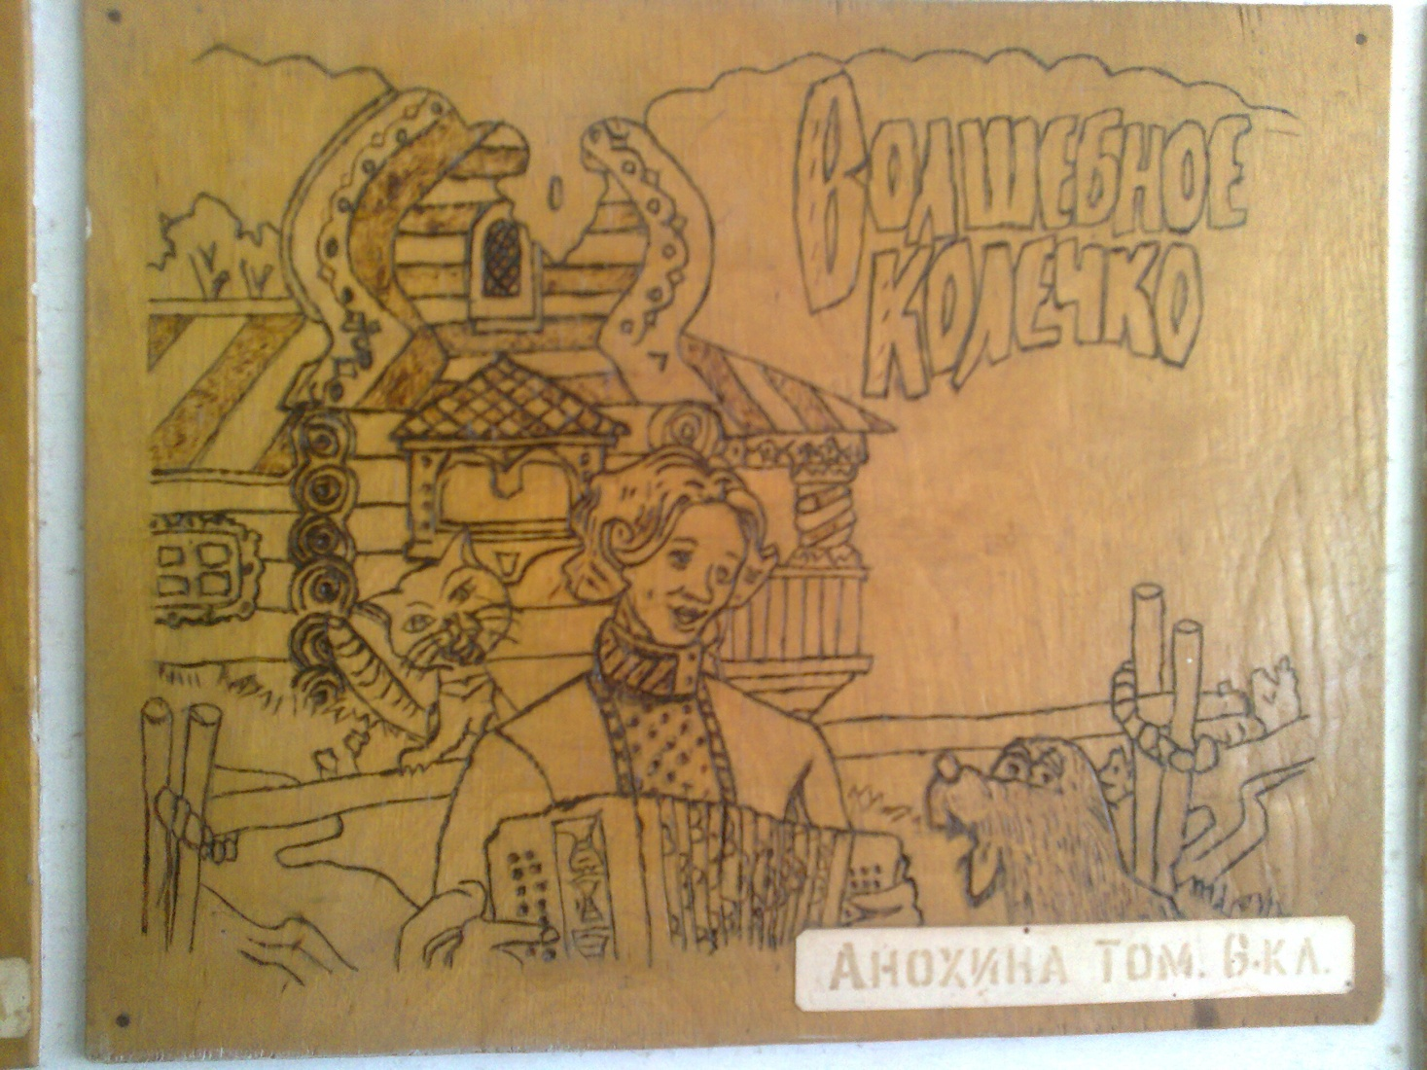

Slide 4
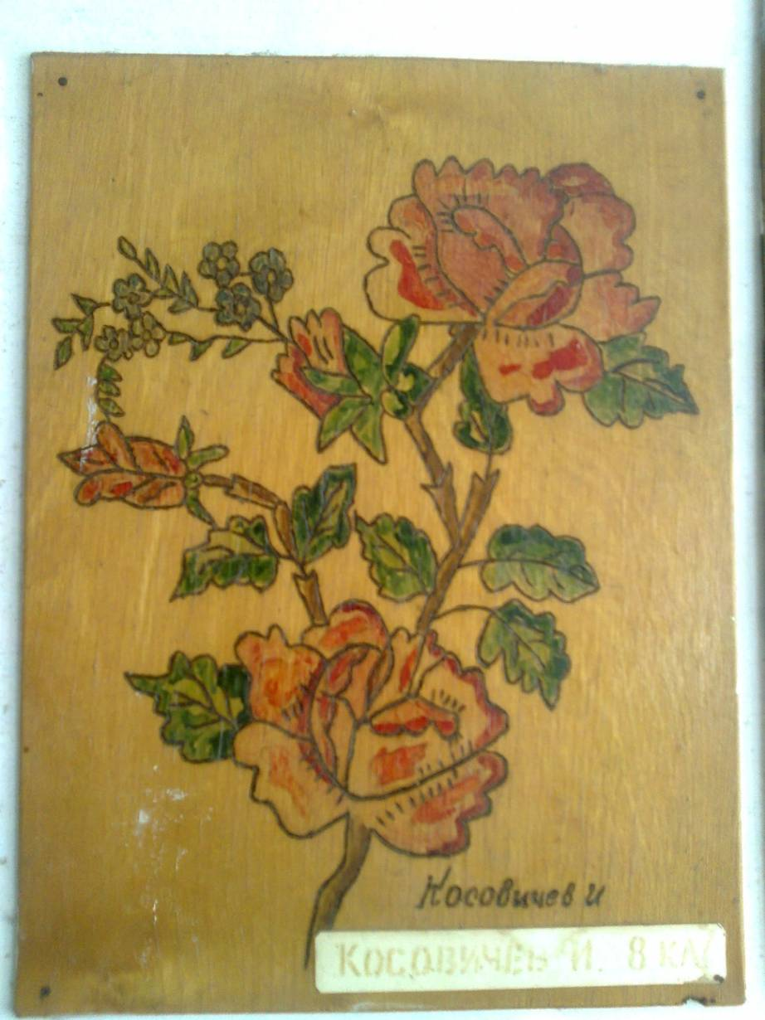
Роза.

Slide 5
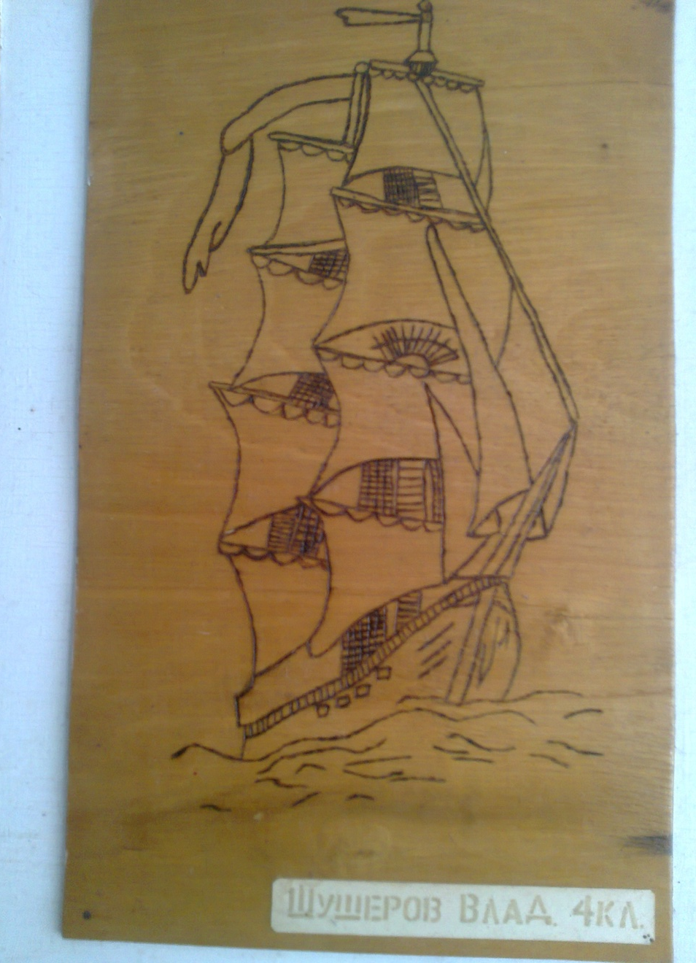
Парусник.

Slide 6
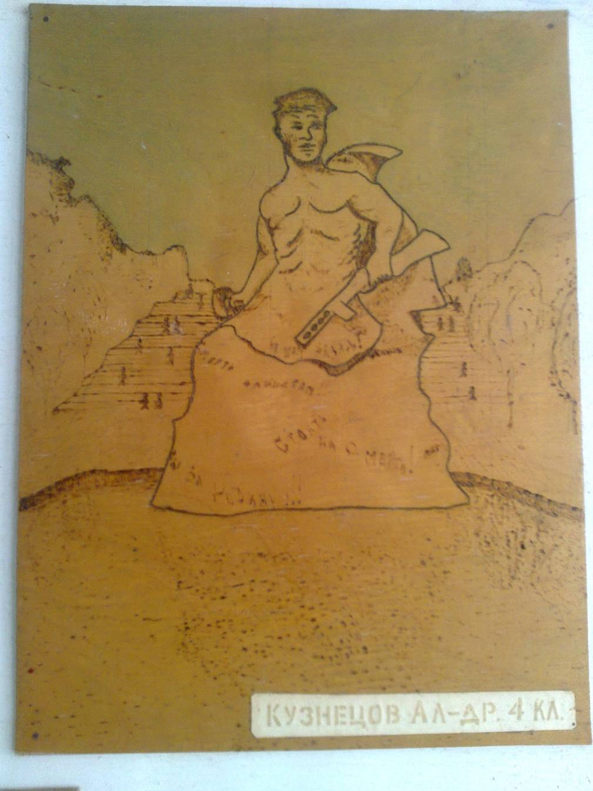
Памятник неизвестному солдату.

Slide 7
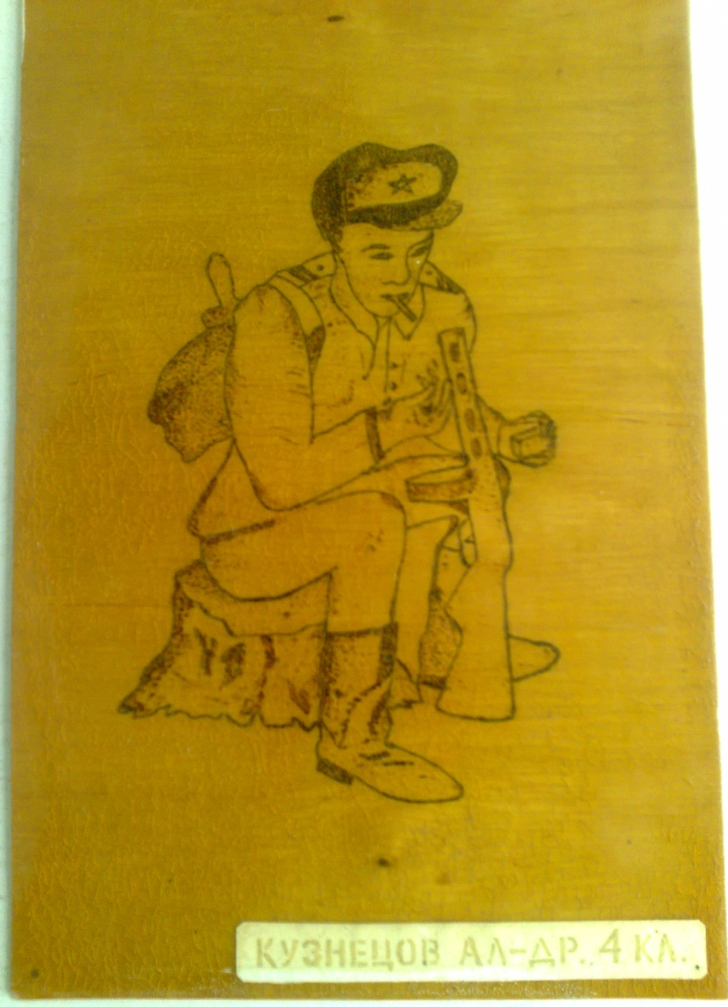
Солдат на отдыхе.

Slide 8

Символ мира.

Slide 9
ПРЕЗЕНТАЦИЯ
Презентацию выполнил учитель технологии Горшков И. Г.
МКОУ Орловская СОШ им. И. Ф. Жужукина.
По разделу «Создание изделий из древесины, металлов и пластмасс, 5 класс.»

